Slide 1
SORTĂRI TEMA 1 LABORATOR SD
VOINEA ANA-MARIA

Slide 2
În acest ppt voi prezenta analiza urmatorilor algoritmi de sortare: RadixSort, MergeSort, ShellSort, BubbleSort, CountSort, Sortare-nativă.
Am testat algoritmii pe siruri diverse de numere randomizate de functia rand() cu lungimi cuprinse intre 10^3 si 10^8.
Fiecare algoritm a fost testat de o functie ,,verificare”, care testeaza daca vectorul transmis ca parametru este crescator.

Slide 3
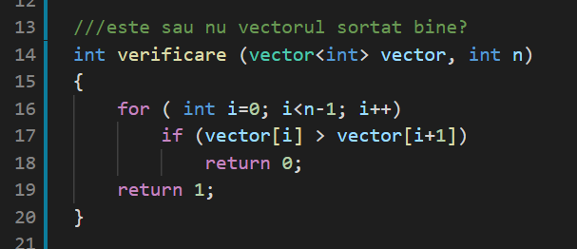
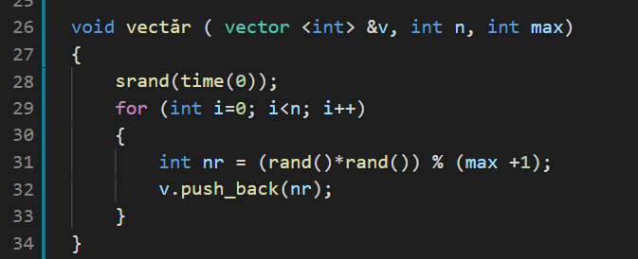
Este sau nu vectorul sortat bine? Randomizarea funcțiilor
Funcția verificare:
Randomizarea:

Slide 4
RadixSort
Lungime șir: | Maxim=10^4 | Maxim=10^6 | Maxim=10^8
10^3 | 0.000678 secunde | 0.000326 secunde | 0.000426 secunde
10^5 | 0.023061 secunde | 0.018255 secunde | 0.021407 secunde
10^7 | 1.27584 secunde | 1.81889 secunde | 2.29719 secunde
10^8 | 12.6913 secunde | 17.8643 secunde | 20.0118 secunde
Complexitatea este medie: O(n logb max); b = baza 10;
Timpul de execuție depinde foarte mult de elementul maxim din șir;
Radix Sort este printre cei mai eficienți algoritmi de sortare, mai eficient din punct de vedere al timpului de execuție Merge Sort, Bubble Sort.

Slide 5
MergeSort
Lungime șir: | Maxim=10^4 | Maxim=10^6 | Maxim=10^8
10^3 | 0.001496 secunde | 0.000843 secunde | 0.001078 secunde
10^5 | 0.086209 secunde | 0.063771 secunde | 0.06827 secunde
10^7 | 7.44936 secunde | 7.71217 secunde | 7.79839 secunde
10^8 | 77.7077 secunde | 81.1283 secunde | 83.1854 secunde
Complexitate medie: O(n logn)
Descriere: Se împarte vectorul în jumătăți până când se ajung la perechi de câte două elemente, urmând ca acestea să fie sortate. Ulterior, perechile să fie interclasate;
Este mai rapid decat Selection Sort sau Bubble Sort, dar este mult mai lent decat alte sortari.

Slide 6
ShellSort
Lungime șir: | Maxim=10^4 | Maxim=10^6 | Maxim=10^8
10^3 | 0.000627 secunde | 0.00056 secunde | 0.000207 secunde
10^5 | 1.30242 secunde | 1.29893 secunde | 1.4065 secunde
10^7 | Prea multe nr. | Prea multe nr. | Prea multe nr.
10^8 | Prea multe nr. | Prea multe nr. | Prea multe nr.
Complexitate este medie: O(n logn)
Pentru șiruri mici, de 10^3 și 10^4 numere, algoritmul este mai eficient și decât Merge Sort și Radix, dar hilar este cum evoluează după;
Pentru șiruri mai mari decât 10^6 nici nu s-a mai încercat sortarea pentru că ar fi durat mult prea mult.

Slide 7
BubbleSort
Lungime șir: | Maxim=10^4 | Maxim=10^6 | Maxim=10^8
10^3 | 0.009411 secunde | 0.004885 secunde | 0.004719 secunde
10^5 | 57.9443 secunde | 58.6999 secunde | 58.9666 secunde
10^7 | Prea multe nr. | Prea multe nr. | Prea multe nr.
10^8 | Prea multe nr. | Prea multe nr. | Prea multe nr.
Complexitate este medie: O(n^2);
Pentru șiruri mai mari de 10^6 nu s-a mai încercat rularea algoritmului deoarece timpul de sortare ar fi fost mult prea mare.

Slide 8
CountSort
Lungime șir: | Maxim=10^4 | Maxim=10^6 | Maxim=10^8
10^3 | 0.000424 secunde | 0.026153 secunde | 1.19932 secunde
10^5 | 0.002736 secunde | 0.014644 secunde | 1.22953 secunde
10^7 | 0.126445 secunde | 0.178658 secunde | 1.84905 secunde
10^8 | 1.2641 secunde | 1.53651 secunde | 7.60722 secunde
Complexitate este medie: O(n);
La fel ca la Radix, depinde de elementul maxim din șir, dar depinde foarte mult, în plus, și de raportul dintre lungimea șirului și elementul maxim.
Cand raportul dintre lungimea șirului și elementul maxim respectiv este mic, Count Sort este mult mai eficient decat RadixSort sau alte sortari.

Slide 9
Câteva concluzii
In informatica avem nevoie adeseori de a sorta o multitudine de numere, prin urmare avem si foarte multi algoritmi pentru acest lucru.
Eficienta acestor algoritmi depinde foarte mult de datele de intrare, prin urmare trebuie bine gandita alegerea acestuia in functie de nevoile noastre exacte.
In aceasta prezentare am vazut ca cele mai eficiente sortari sunt Radix si Count, dar si cea nativa pentru o varietate mare de numere. Algoritmi precum Shell, Bubble sau MergeSort sunt utilizabili doar pentru siruri de numere mici.

